Slide 1
Calidad de la Educación Médica: Hacia un nuevo modelo de atención a la salud

Slide 2
En realidad: ¿Requerimos un nuevo modelo?

Slide 3
Elementos básicos
Quién lo debe hacer
Qué tenemos
Claridad conceptual
Cómo lo hemos evaluado
Cómo se ha redimensionado
Coordinamos o competimos con sector salud
Beneficios para:
La Facultad
La comunidad
El estudiante

Slide 4
Interacción de Sistemas
Modelos de Educación Médica
Sistema Educativo
Pregrado
Posgrado
Educación Médica Continua
Sistema de Salud
Niveles de Atención
Calidad
Equidad
Eficiencia y eficacia
Modelo de Atención Integral

Slide 5
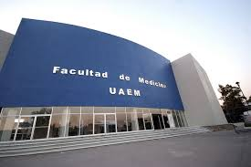
Perspectiva desde las Escuelas y Facultades de Medicina

Slide 6
COMAEM: Estándar 18
El programa de trabajo comunitario contribuye a la formación integral del alumno y define actividades de docencia, investigación y servicio que realizan profesores y alumnos en escenarios congruentes para su desarrollo. Está coordinado, supervisado y evaluado por personal capacitado.

Slide 7
Nuestra reacción….

Slide 8
MAPAS CURRICULARES
¿Cómo se proyecta la institución educativa en su área de influencia?
CICLOS BÁSICOS
CICLOS CLÍNICOS
SERVICIO SOCIAL
PROGRAMA DE TRABAJO COMUNITARIO
Docencia
Investigación
Servicio

Slide 9
MODELO DE APS
ATENCIÓN PRIMARIA A LA SALUD

Slide 10
Elementos de la atención a la salud

Slide 11
Premisas
El sistema de salud basado en APS:
Elementos funcionales
Garantizan cobertura y acceso universal
Promueven la equidad
Prestan atención integral e integrada
Énfasis en la prevención y promoción
Primer contacto con sistema de salud
Familias y comunidades base planificación-acción
Renovación de la atención primaria de Salud en las Américas. OPS/OMS 2007

Slide 12
3rd Global Forum on Human Resources for Health, 2013.
Dar prioridad al desarrollo de la fuerza laboral de la salud a nivel de atención primaria de la salud para mejorar la equidad en el acceso.
Mejorar la distribución del personal de salud y la retención
Aprovechar el potencial de los enfoques innovadores, incluyendo la promoción y uso de la tecnología, buscar un equilibrio más eficiente de los diferentes grupos de trabajadores de la salud, incluida la distribución de tareas y modelos innovadores para la prestación de servicios.

Slide 13
Transformative Learning for Health Equity, 2014 (Rol AMFEM)
Reformas conjuntas salud-educación
Aprendizaje basado en competencias
Aprendizaje interprofesional
Diseño del currículo flexible y modular y enseñanza innovadora
Fortalecimiento de la capacidad docente y del role model
Aprendizaje en todos los niveles
Énfasis en las comunidades, la práctica rural y en las rotaciones por la red del sistema de salud
Fuertes esquemas de retención
Calidad a través de procesos de acreditación y certificación.

Slide 14
a) Comparación APS/AMFEM
RUBRO APS | AMFEM
Aprendizaje basado en competencias | Perfil por competencias del médico general mexicano
Aprendizaje interprofesional | Liderazgo. Cuerpos Académico y Calidad.
Curriculum flexible innovador | Modelo educativo AMFEM Cuerpo Académico
Capacidad docente role model | Sección académica profesionalización docente: Cuerpo Académico
Aprendizaje todos niveles | Pregrado, Posgrado, Sección investigación.
Rotaciones comunidad y niveles de salud | Programas de trabajo comunitario, Servicio Social
Calidad acreditación/certificación | Programa PASE

Slide 15
b) Competencias básicas APS
Adecuar su práctica profesional a la definición del sistema de salud de su país y de acuerdo al contexto donde trabaja para prevenir y resolver problemas de salud
Establecer relaciones de respeto y confianza para dialogar y negociar con los ciudadanos, comunidad, equipos-comunidades y otros sectores respetando la diversidad cultural.
Comprender el ciclo vital
Trabajar en equipo y desarrollar liderazgo con el resto del equipo de salud y la comunidad
Manejar las incertidumbres y los cambios
Generar su propia capacidad de autoaprendizaje y autoconocimiento

Slide 16
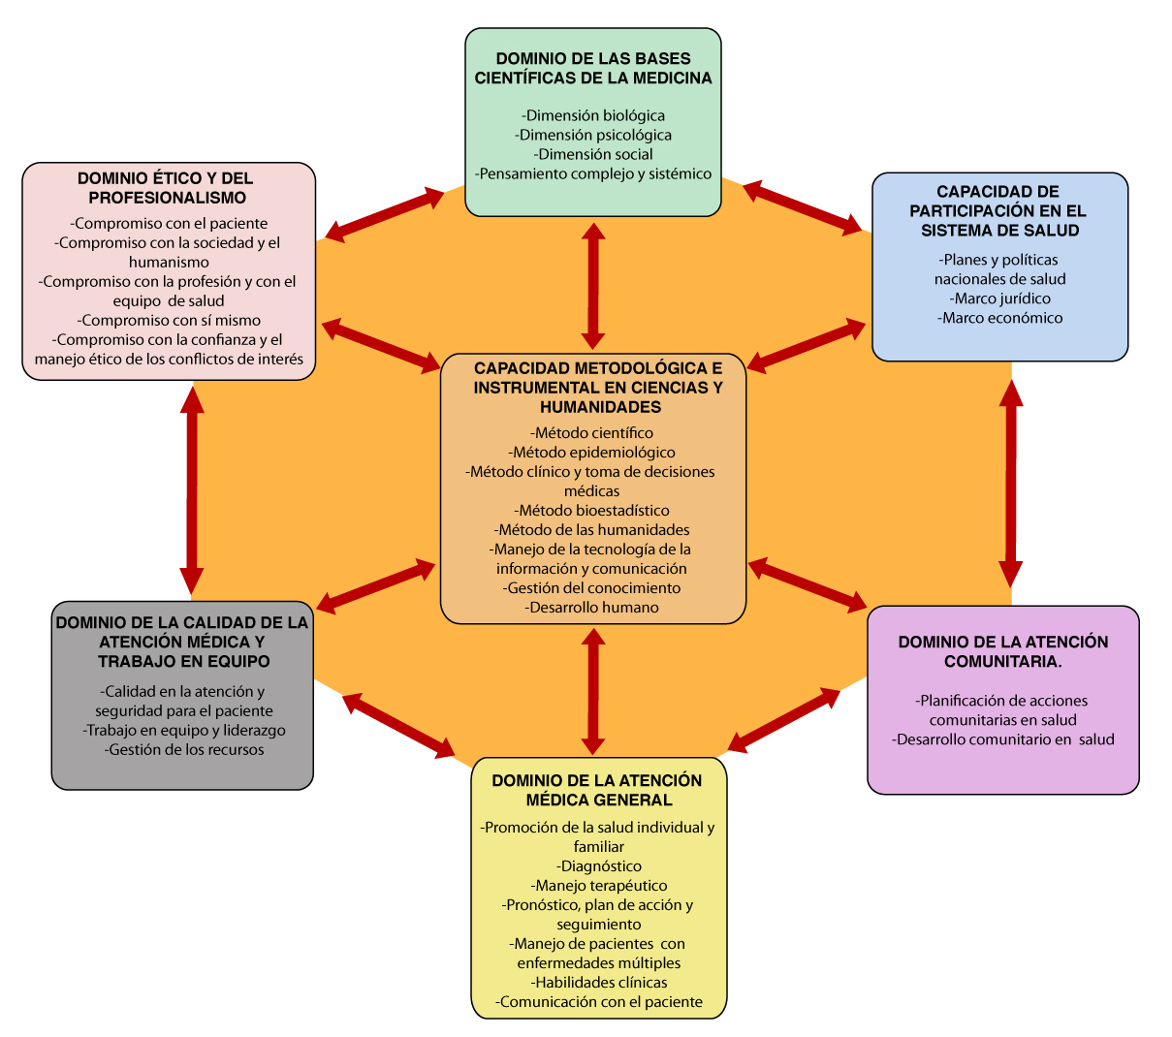
¿Qué tenemos?

Slide 17
Competencias AMFEM
6. Competencia genérica Dominio de la atención comunitaria
Aplicar y evaluar acciones preventivas y de promoción a la salud que permitan controlar los riesgos a la salud individual y colectiva mediante la participación comunitaria y el uso efectivo de los recursos disponibles.
Condiciones para el cumplimiento de la competencia:
a) Debiendo utilizar los programas nacionales y la mejor evidencia disponible para instrumentar acciones que den respuesta a las necesidades de salud.
b) Favoreciendo los estilos de vida y ambiente sano que permitan mejorar la calidad de vida, apoyar el desarrollo humano e incrementar los años de vida saludables.
c) Favoreciendo que la comunidad asuma una corresponsabilidad con la mejora de la salud.
Acciones preventivas y de promoción a la salud que permitan controlar los riesgos a la salud individual y colectiva

Slide 18
Competencias AMFEM
Unidad 6.1 Planificación de acciones comunitarias en salud
Capacidad para realizar el diagnóstico del estado de salud de la comunidad mediante el trabajo en equipo multidisciplinario con el fin de organizar, priorizar y diseñar acciones de promoción, fomento y cuidado de la salud.
Condiciones para el cumplimiento de la competencia:
a) Identificando factores de riesgo y grupos vulnerables.
b) Considerando los recursos disponibles y las acciones realizadas previamente.
c) Reconociendo a los líderes naturales y a los diferentes actores y grupos de la comunidad.
d) Estableciendo indicadores y, en su caso, sistemas de vigilancia para evaluar los resultados y realizar los ajustes necesarios apoyando sus decisiones en la mejor evidencia disponible.
e) Buscando reducir las diferencias, asegurando recursos y accesos equitativos al sistema de salud para favorecer el desarrollo huma- no y la calidad de vida.
f) Adecuando la organización de los servicios de salud a las necesidades de las comunidades, las familias y los individuos.

Slide 19
Competencias AMFEM
Unidad 6.2 Desarrollo comunitario en salud
Capacidad de impulsar la organización de las comunidades para mantener y mejorar la salud promoviendo estilos de vida saludables, el autocuidado y el apoyo social.
Condiciones para el cumplimiento de la competencia:
a) Fomentando que la comunidad desarrolle la capacidad de responder de manera oportuna, eficaz, continuada y sustentable a las necesidades de salud para lo cual favorecerá la toma de decisiones informadas, la educación y la cultura de la salud, así como el acceso a los recursos.
b) Propiciando que los individuos y la colectividad valoren los riesgos y modifiquen sus actitudes, creencias y comportamientos, perciban la necesidad de cambio y se organicen para instrumentar acciones, asignen responsabilidades, optimicen el uso de los recursos, evalúen resultados y tomen decisiones transformando a los hogares, las escuelas, los sitios de trabajo y de recreación en espacios para la salud.
c) Favoreciendo que las comunidades tomen en sus manos el cuidado de la salud y de su ambiente mejorando su capacidad para decidir su destino, estableciendo metas y construyendo democráticamente un futuro mejor.

Slide 20
Comparación competencias APS/AMFEM
APS Organización Panamericana de la Salud, OMS | AMFEM: Perfil por Competencias y Cuerpo Académico: Eje 1 los nuevos enfoques para reorganizar el sistema de salud y dar énfasis al primer nivel de atención .
Adecuar práctica a sistemas de salud: prevenir y resolver problemas | Dominio de la atención médica general Capacidad de participación en el Sistema de Salud.
Relaciones de respecto y confianza; diversidad cultural | Dominio ético y del profesionalismo Dominio de la atención comunitaria
Comprender el ciclo vital | Dominio de las bases científicas de la Medicina. Dominio de la atención médica general
Trabajar en equipo y liderazgo | Dominio de la calidad de la atención médica y trabajo en equipo
Manejar incertidumbres y cambios | Capacidad metodológica e instrumental en ciencias y humanidades
Autoaprendizaje y autoconocimiento | Capacidad metodológica e instrumental en ciencias y humanidades

Slide 21
Modelo de Atención Primaria Orientada a la Comunidad
¿ Cuál es el estado de salud de la comunidad?
¿Cuáles son los factores responsables de ello?
¿Qué acciones han llevado a cabo la comunidad y los servicios de salud?
¿Qué se puede hacer y cuál sería el impacto?
¿Qué se requiere para dar continuidad y evaluar los cambios en su estado de salud?

Slide 22
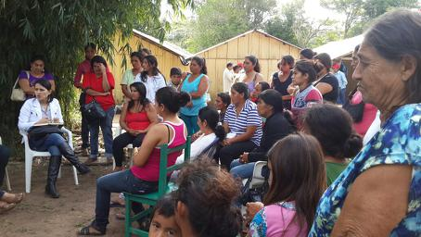
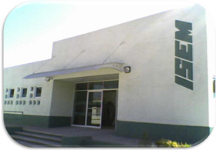
Es necesario…
Distinguir entre la Medicina Comunitaria y la mera localización de los servicios de salud en la comunidad.

Slide 23
Community Oriented Primary Care
Es un proceso continuo en el cual se implementa la atención primaria en una población determinada según sus necesidades de salud mediante la integración planificada de las acciones de salud pública y la práctica de la atención comunitaria.
Se responsabilizan por la salud y sus determinantes de todos los miembros de la comunidad tanto de los que utilizan los servicios como de los que no los utilizan

Slide 24
Elementos
Población definida:
Alumnos de una escuela
Trabajadores de una empresa
Afiliados a una clínica o centro de salud
Abarca a todos los miembros de la población
Clínica de APS
Trabajo multidisciplinario
Acceso libre a los servicios
Equipo de trabajo que conjugue habilidades clínicas, epidemiológicas, ciencias sociales y del comportamiento.
Movilización del equipo de trabajo fuera de las instalaciones de la clínica
Participación comunitaria individual y colectiva
Coordinación intersectorial

Slide 25
Proceso de Desarrollo
Definición de la comunidad y con qué información se cuenta (diagnóstico de salud)
Definir prioridades
Planificación del diagnóstico comunitario, determinantes BPS del problema y su distribución.
Implementación del programa de salud comunitaria
Vigilancia del programa
Evaluación del impacto y eficacia
Análisis y cambios en el programa

Slide 26
Experiencias en otros países
Sudáfrica
América del Norte
España
Israel
América Latina
¿México?

Slide 27
Productos de APOC
Reducción de la mortalidad infantil
Control del crecimiento y desarrollo
Disminución de enfermedades infecciosas
Control de factores de riesgo de enfermedades crónicas
Hábitos saludables

Slide 28
Productos de APOC
Mejorar acceso a los servicios de salud
Continuidad en la atención
Participación comunitaria
Mejora ambiental
Formación y capacitación
Investigación
Mejora la práctica docente

Slide 29
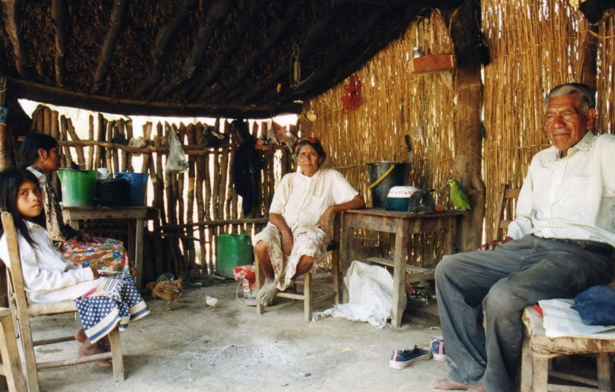
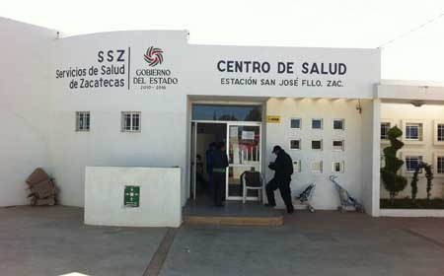
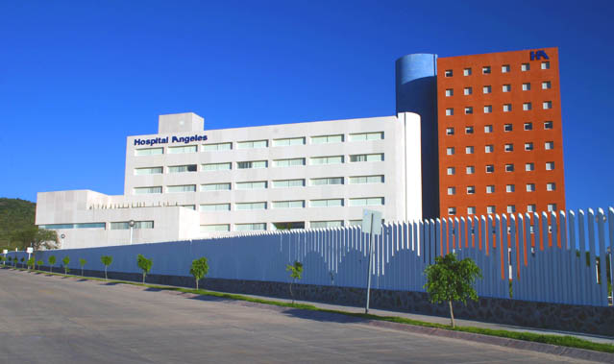
Integración intersectorial

Slide 30
Interacción de Sistemas
Modelos de Educación Médica
Sistema Educativo
Pregrado
Posgrado
Educación Médica Continua
Sistema de Salud
Niveles de Atención
Calidad
Equidad
Eficiencia y eficacia
Modelo de Atención Integral

Slide 31
Reformas Conjuntas Sector educativo/Sistema de Salud
SECTOR EDUCATIVO: 90 Escuelas y Facultades de Medicina AMFEM
SECTOR SALUD: Instituciones Públicas y Particulares
CONAMEGE
ACADEMIAS (ACANEM)
COLEGIO MÉDICO

Slide 32
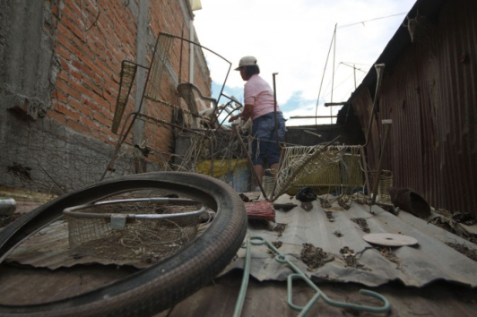
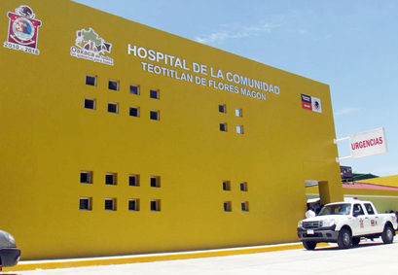

Slide 33
Oportunidades actuales y futuras para el médico
Incorporación a un sistema de salud que busca mayor equidad en la atención
Conocer de cerca las situaciones reales de salud-enfermedad de su país y la organización de la red de servicios de salud.
Poder desempeñarse en cualquier contexto, con amplia experiencia en el manejo de patologías, situaciones de salud y acciones de promoción.
Desmitificar el hospital como el único espacio de aprendizaje y de trabajo
Oportunidades para incrementar su capacidad resolutiva para 80% de las enfermedades que no requieren de hospitalización.
Conocer e investigar sobre los determinantes sociales de la salud y la enfermedad.
Reconocer la riqueza cultural de nuestros pueblos, sus costumbres y hábitos.
Intercambiar experiencias con las redes científicas virtuales y encontrar respuestas a través de repositorios mundiales de literatura científica en salud.
Oportunidades para desarrollar un mayor compromiso con la gente más necesitada

Slide 34
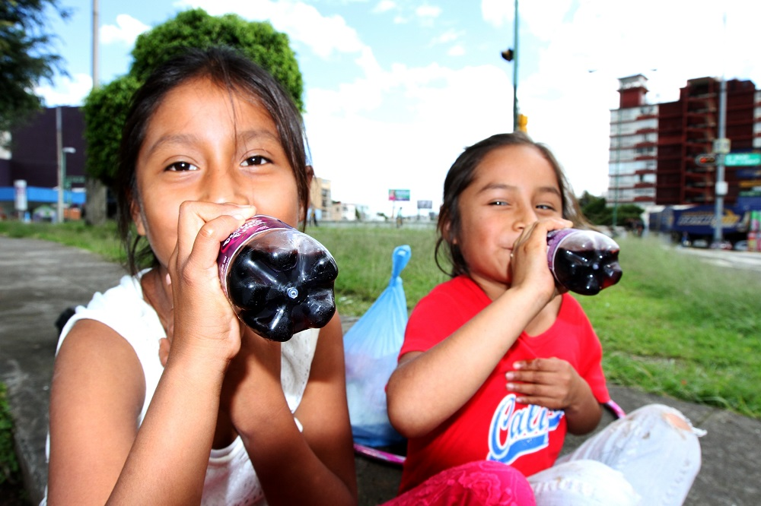
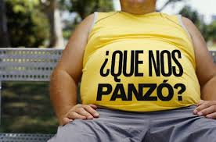
¿Y por qué Dios mío? ¿Por qué?...

Slide 35
¿Posible impacto?
Calidad de la Educación Médica
Consolidación de la Atención Primaria en México
Status del Médico General Mexicano
Calidad, Equidad y Recursos para la salud y educación
Satisfacción del paciente
Satisfacción del equipo de salud y de los educadores.

Slide 36
Decidir….

Slide 37
Honorables Directoras (es): ¿Nos adherimos al Compromiso para la AMFEM-APS/APOC?
POR LA CALIDAD DE LA EDUCACIÓN MÉDICA

